Slide 1

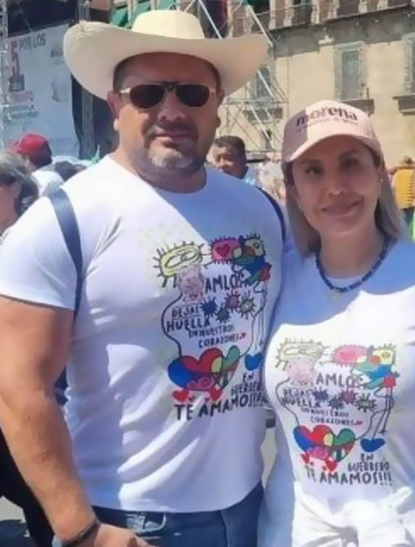
LUNES 7 DE AGOSTO
2023
Ataque a la familia
El hombre en esta imagen, Humberto del Valle, fue asesinado ayer. Era esposo de Zulma Carbajal Salgado, aspirante a la Presidencia de Iguala, Guerrero, prima de la gobernadora, Evelyn Salgado, así como sobrina del senador Félix Salgado Macedonio. El hombre murió a causa de siete balazos recibidos durante un ataque armado originalmente dirigido contra su esposa, quien recibió un solo impacto de bala que no pone en riesgo su vida. Las autoridades locales iniciaron una investigación para determinar las circunstancias detrás del ataque y dar con los responsables.
En esta edición:
Se cometieron 340 mil delitos en cárceles en 2022
Cinco aspirantes del Frente logran las 150 mil firmas
Nieto: La lucha anticorrupción se estancó
con Pablo Gómez
México no es el gestor de la política migratoria de EU
Repunta la inversión 4.5% en mayo
Abastecimiento de agua en su peor nivel
desde 1996
AMLO litiga su libertad de expresión
Miles buscan refugio por acoso
del crimen

Slide 2




Slide 3


Slide 4



Slide 5


Slide 6

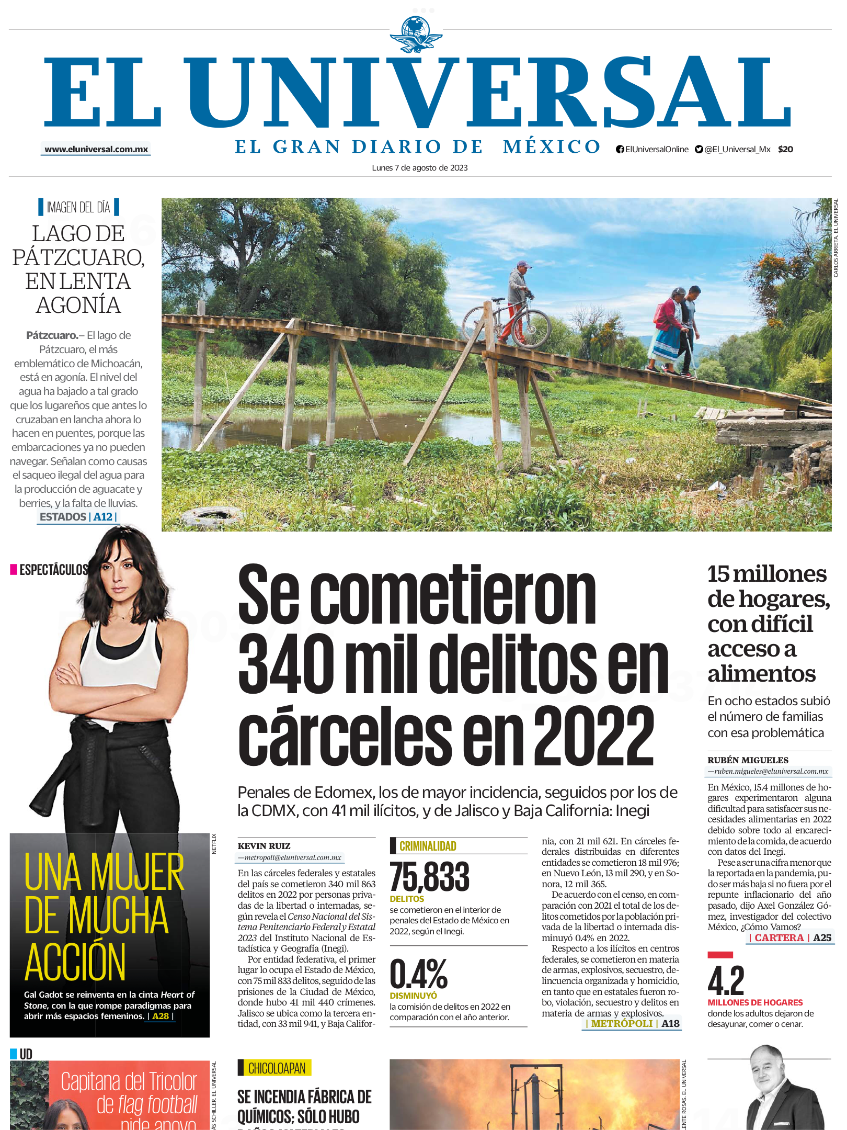
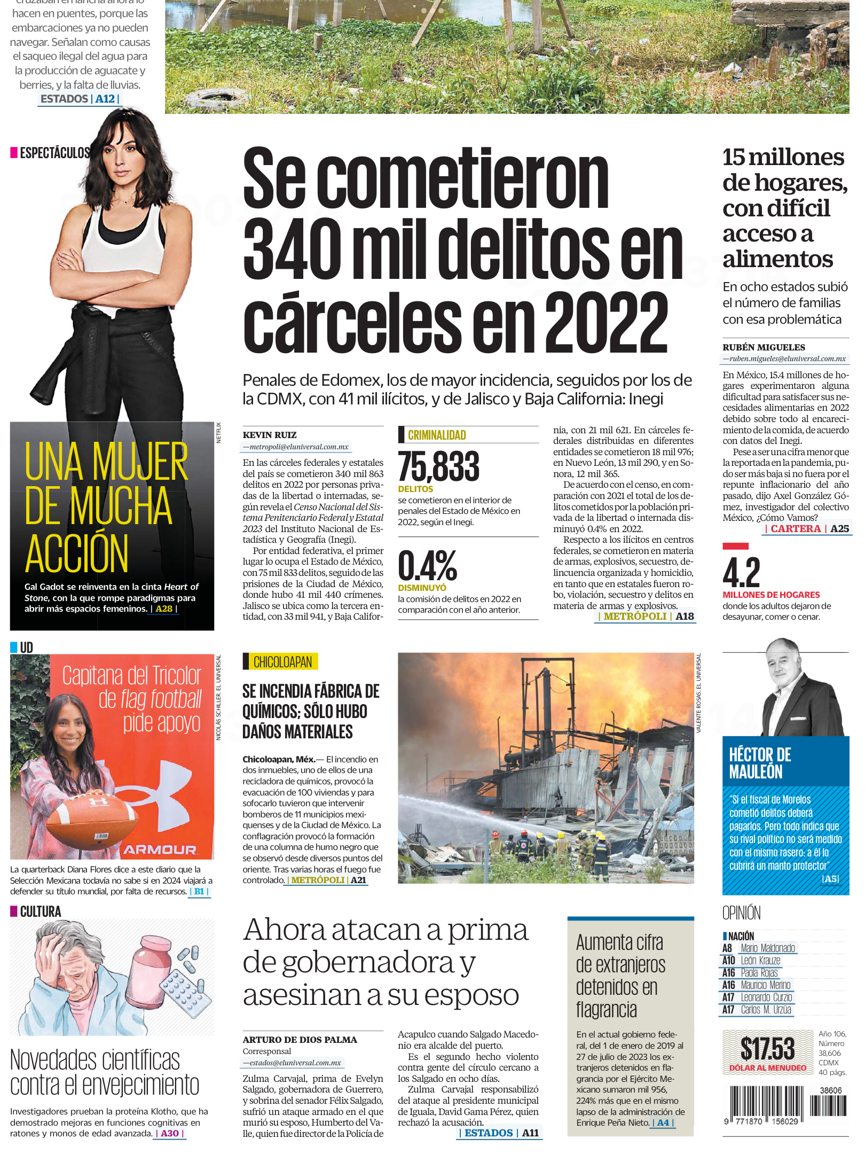


EL UNIVERSAL

Slide 7
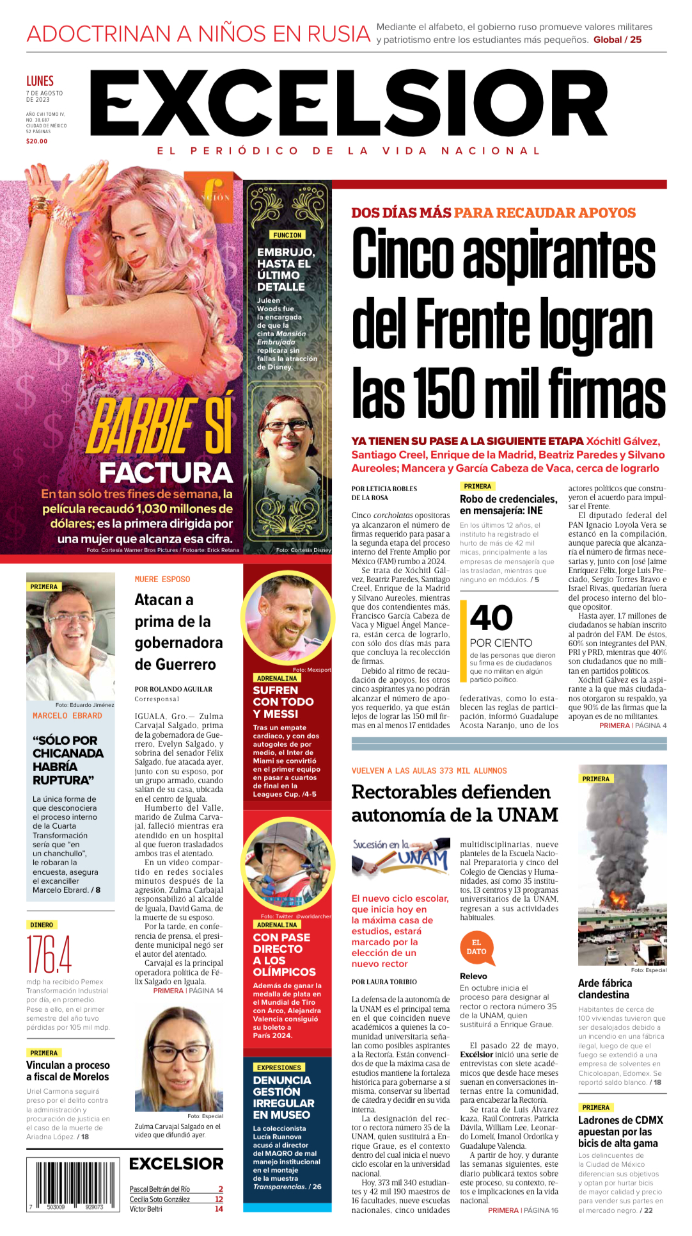
EXCÉLSIOR

Slide 8

LA JORNADA

Slide 9
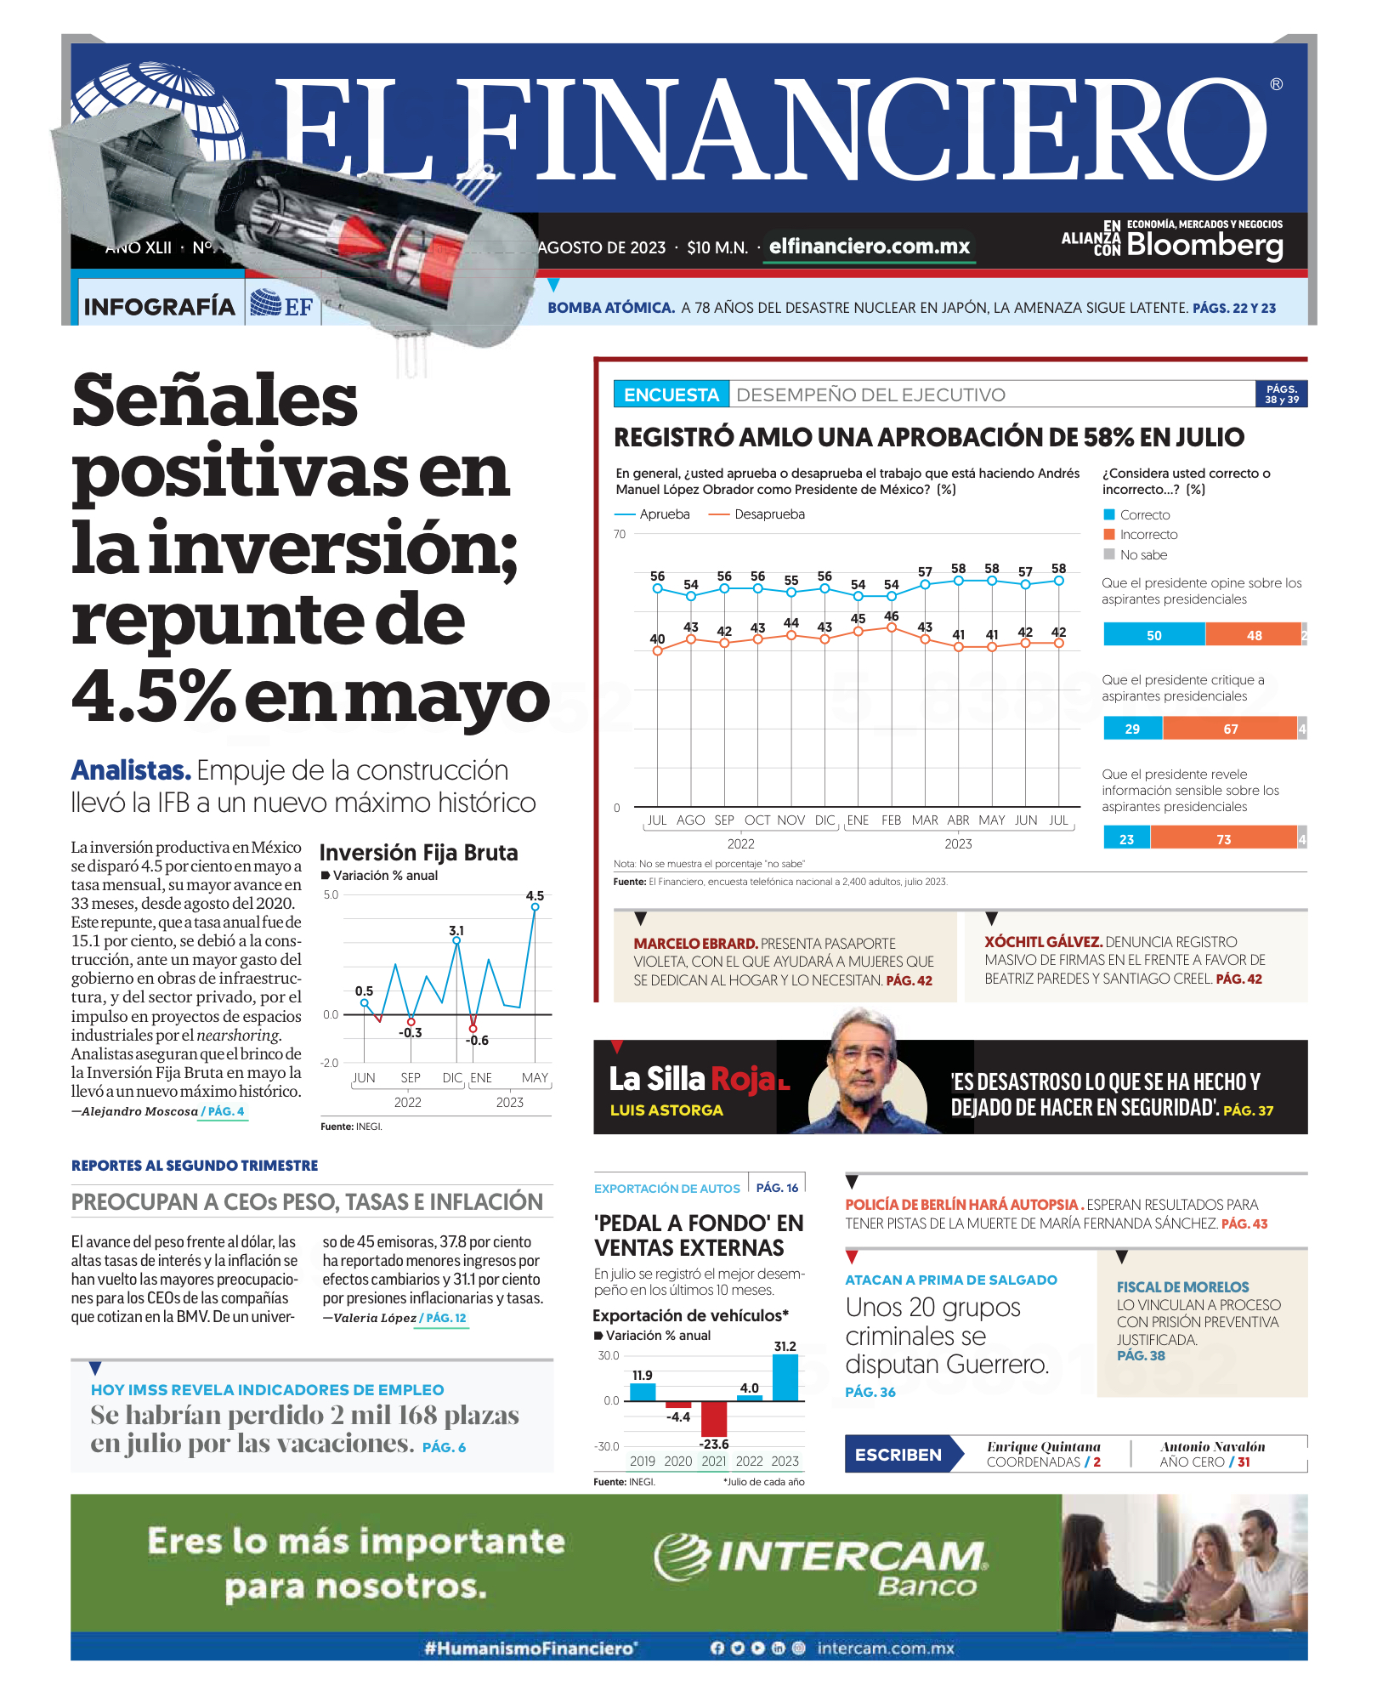
EL FINANCIERO

Slide 10
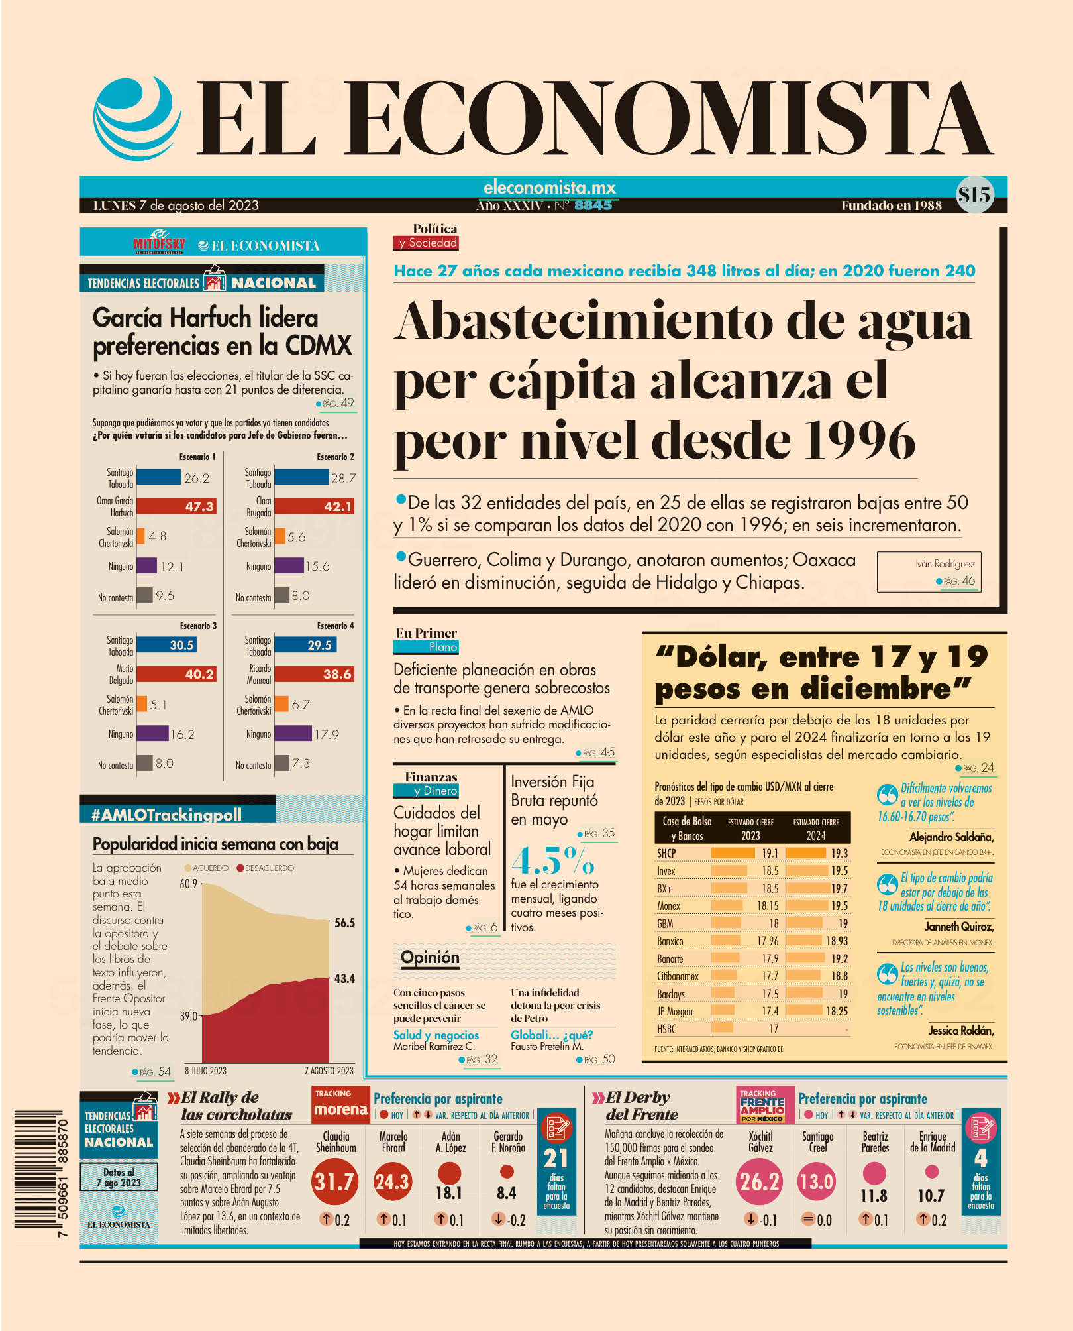
EL ECONOMISTA

Slide 11
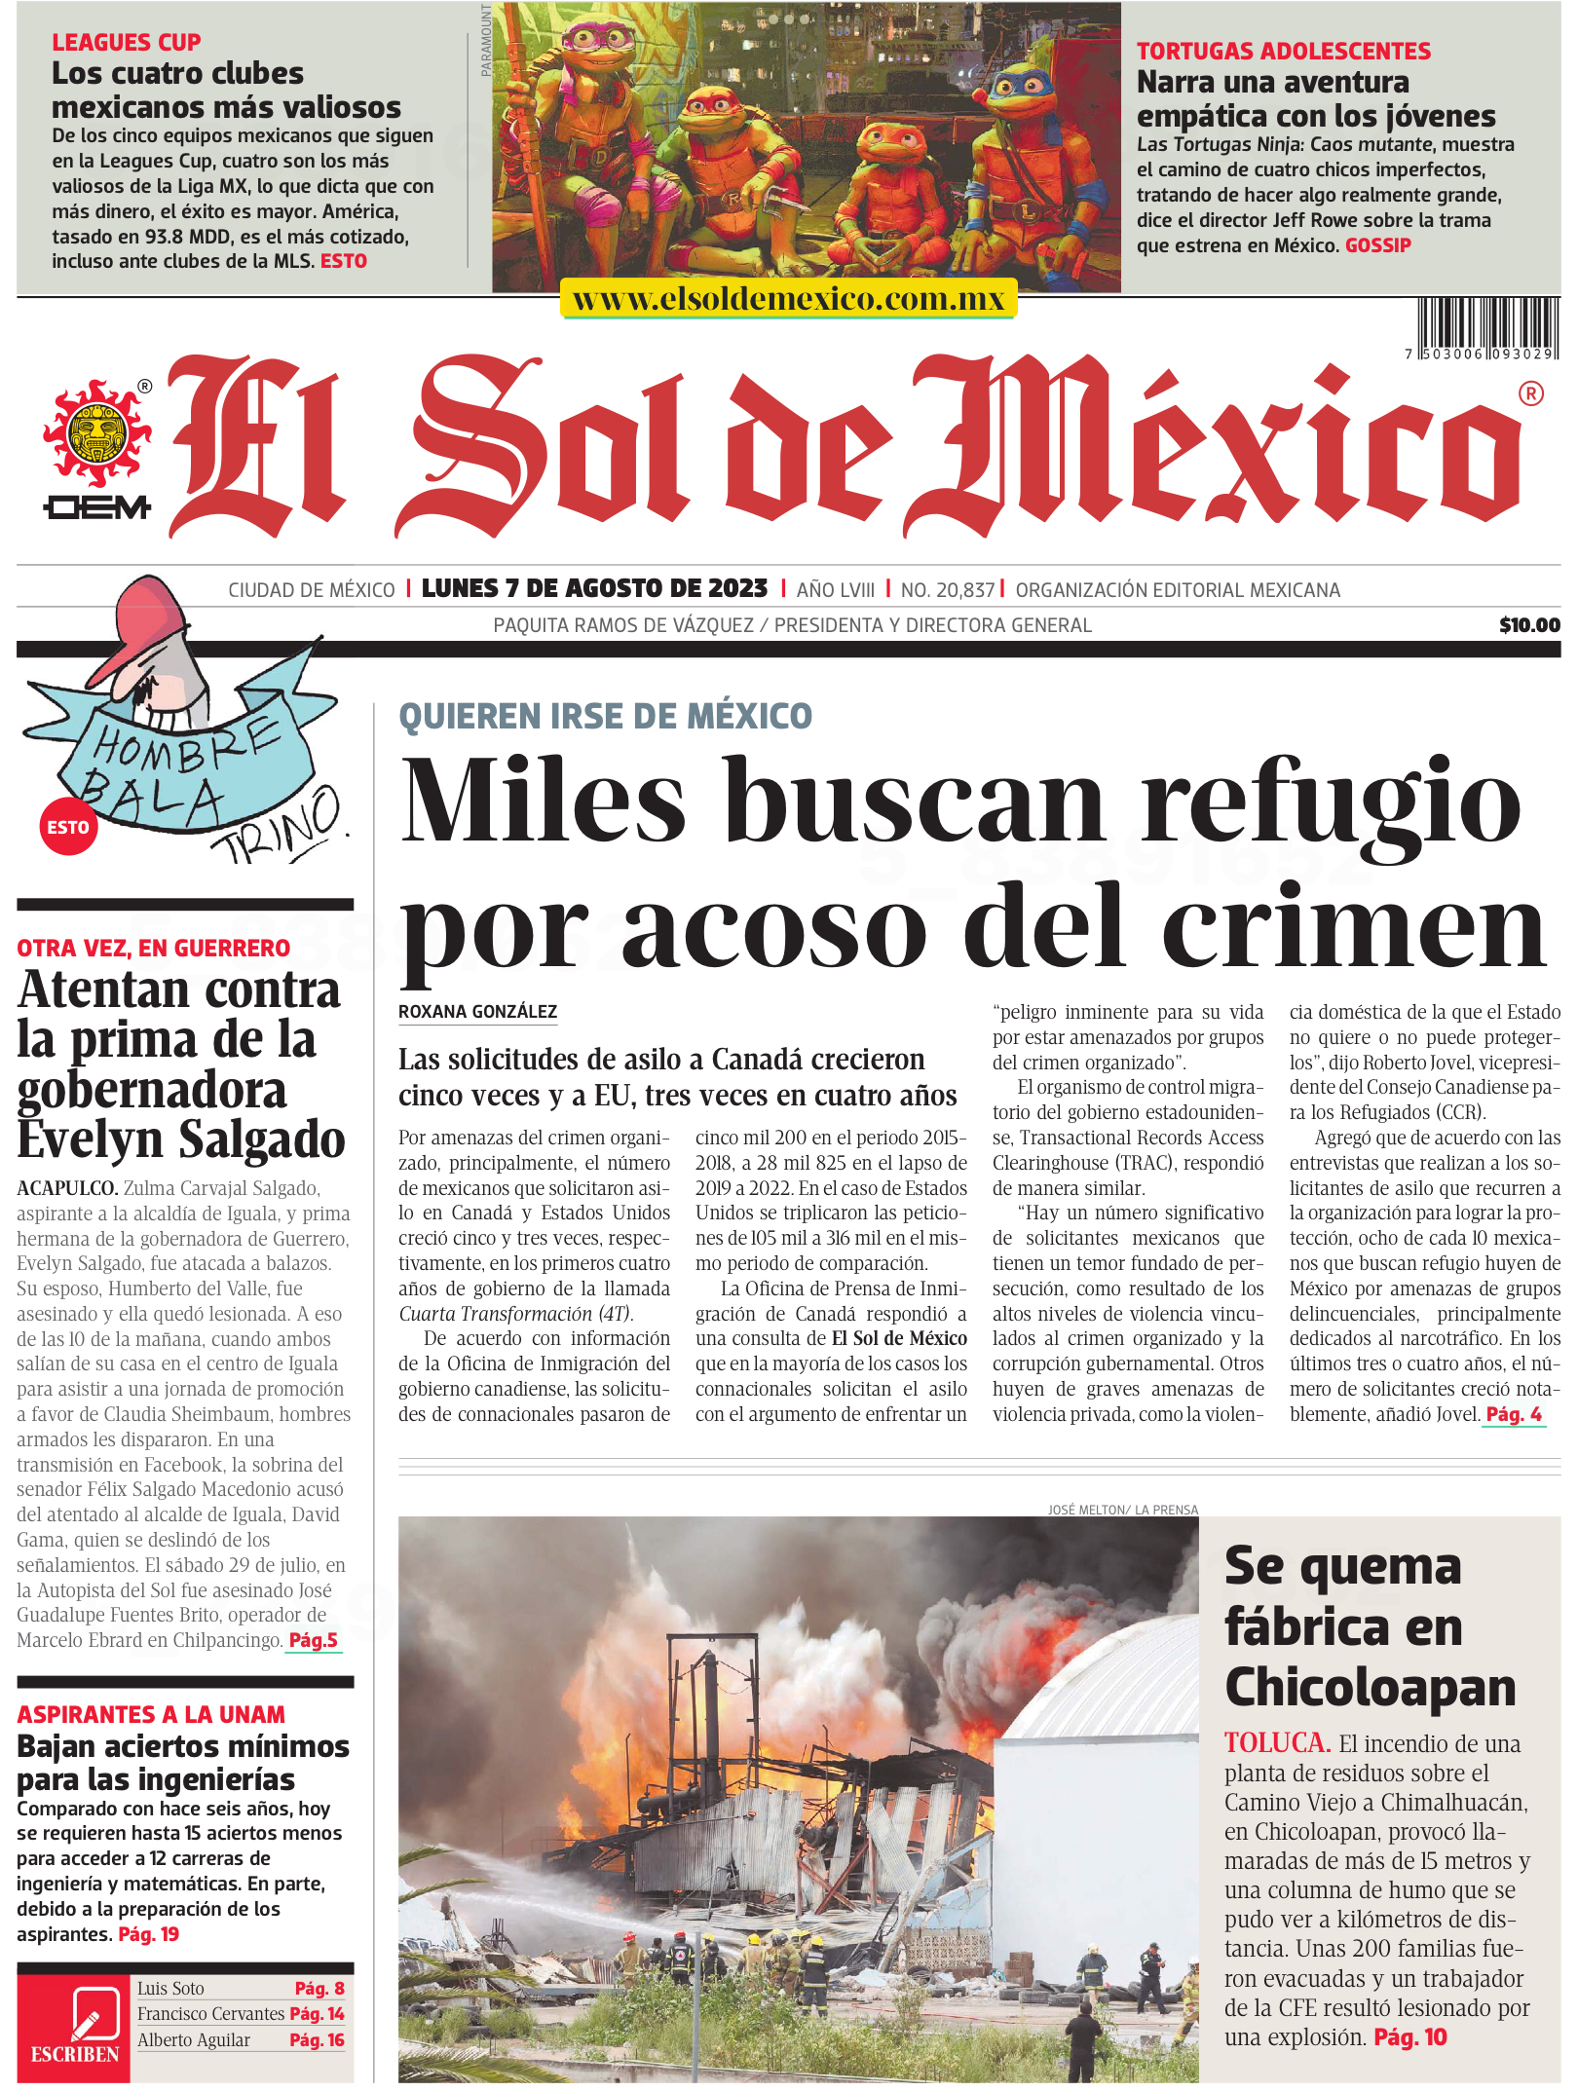
EL SOL DE MÉXICO

Slide 12
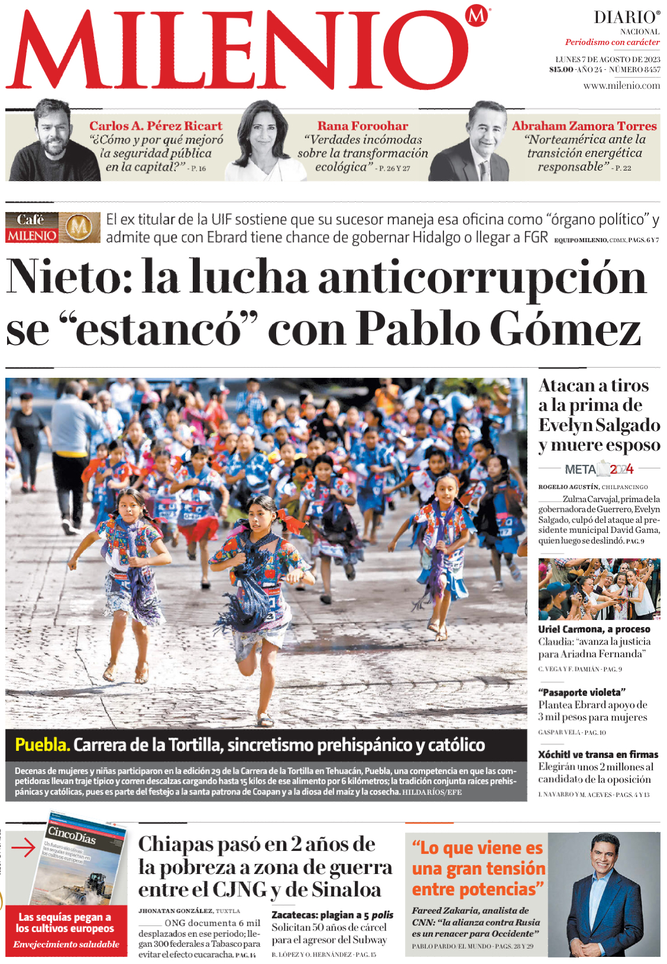
MILENIO

Slide 13

EL HERALDO

Slide 14

LA CRÓNICA

Slide 15

LA RAZÓN

Slide 16


Slide 17

EL UNIVERSAL

Slide 18

EL UNIVERSAL

Slide 19

LA JORNADA

Slide 20
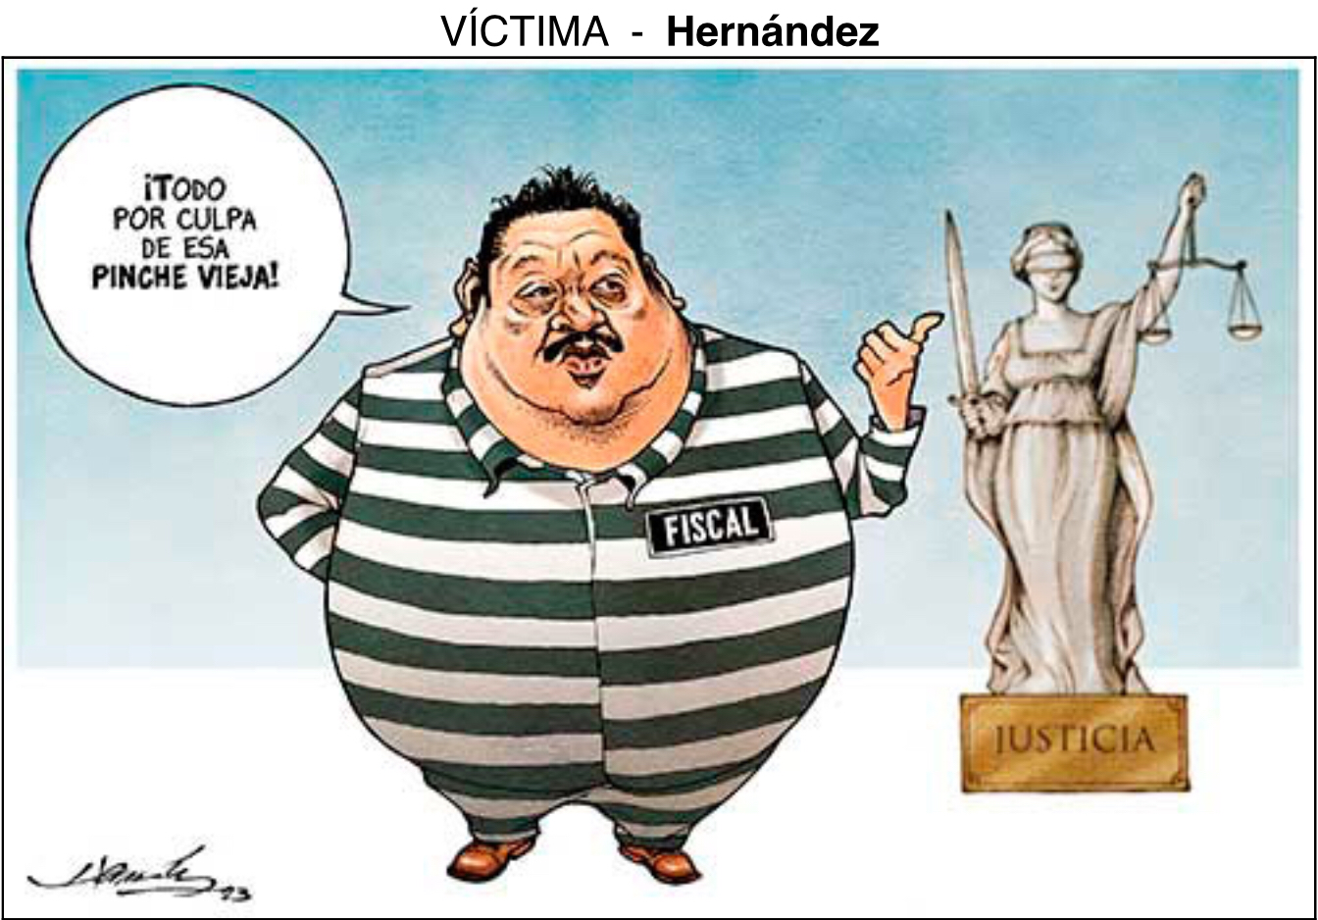
LA JORNADA

Slide 21
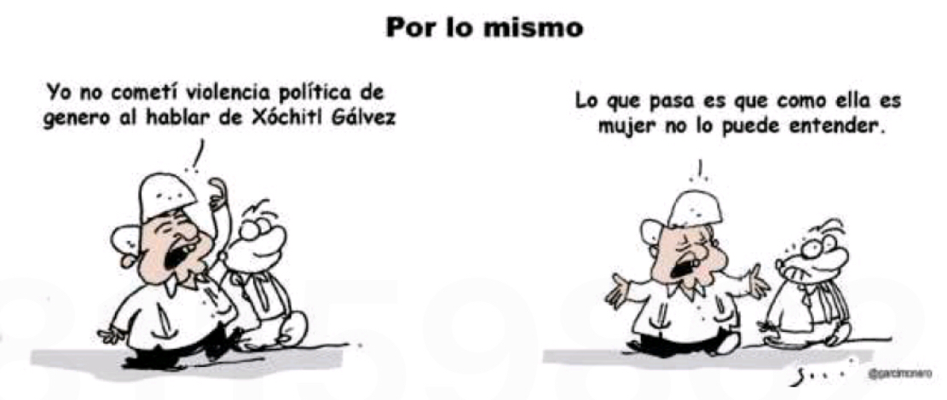
EL FINANCIERO

Slide 22

EL FINANCIERO

Slide 23

EL ECONOMISTA

Slide 24

EL ECONOMISTA

Slide 25

EL ECONOMISTA

Slide 26
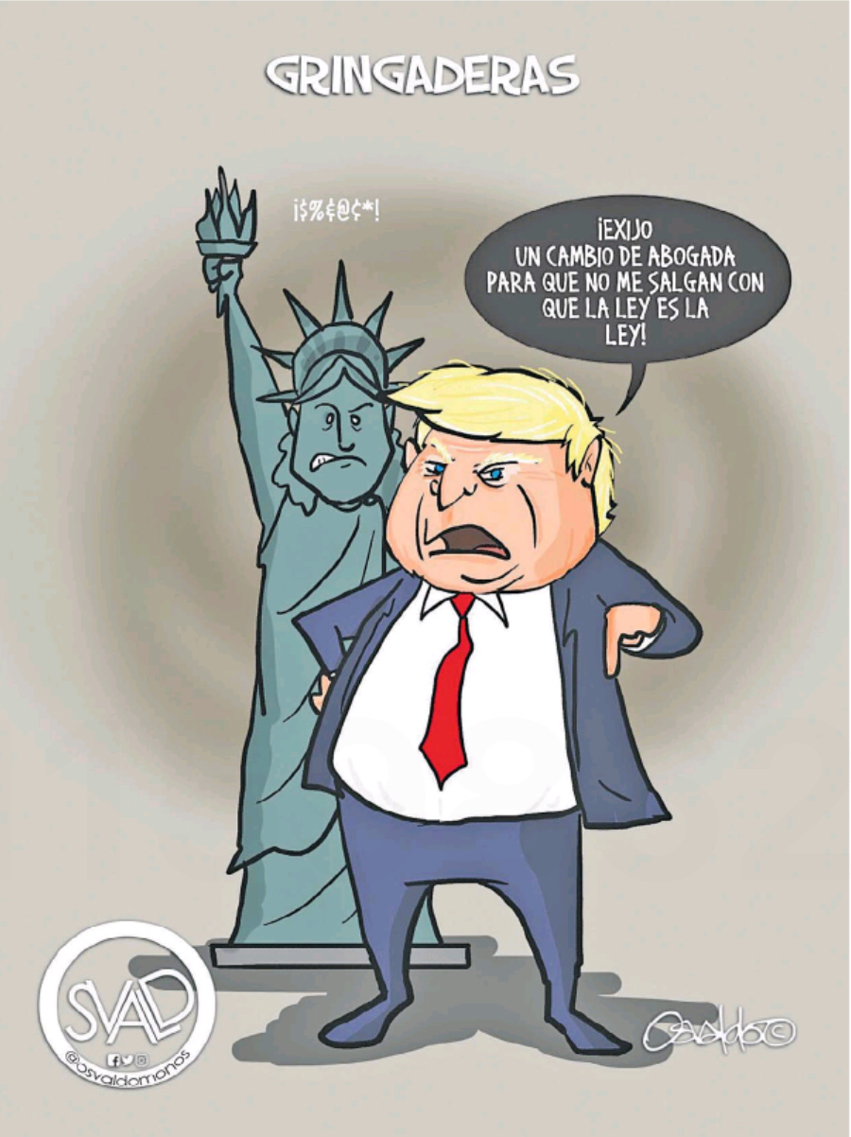
EL SOL DE MÉXICO

Slide 27
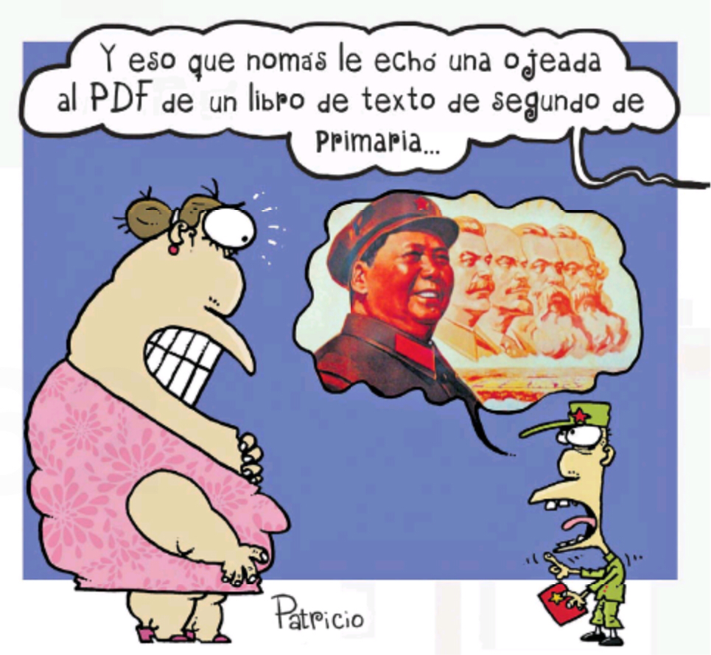
EL SOL DE MÉXICO

Slide 28
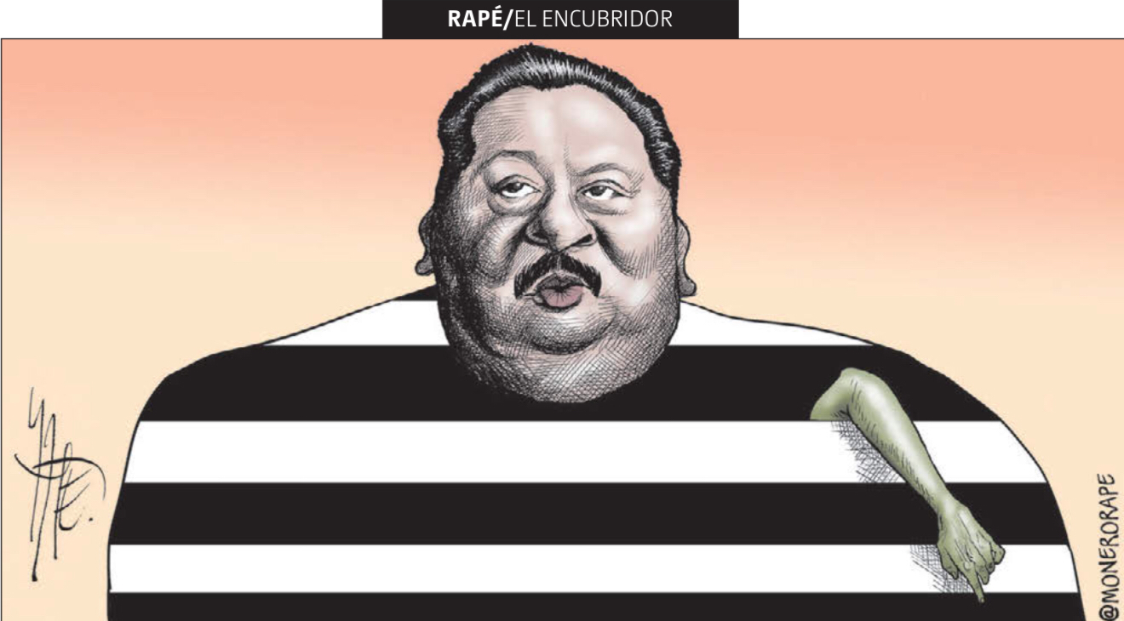
MILENIO

Slide 29
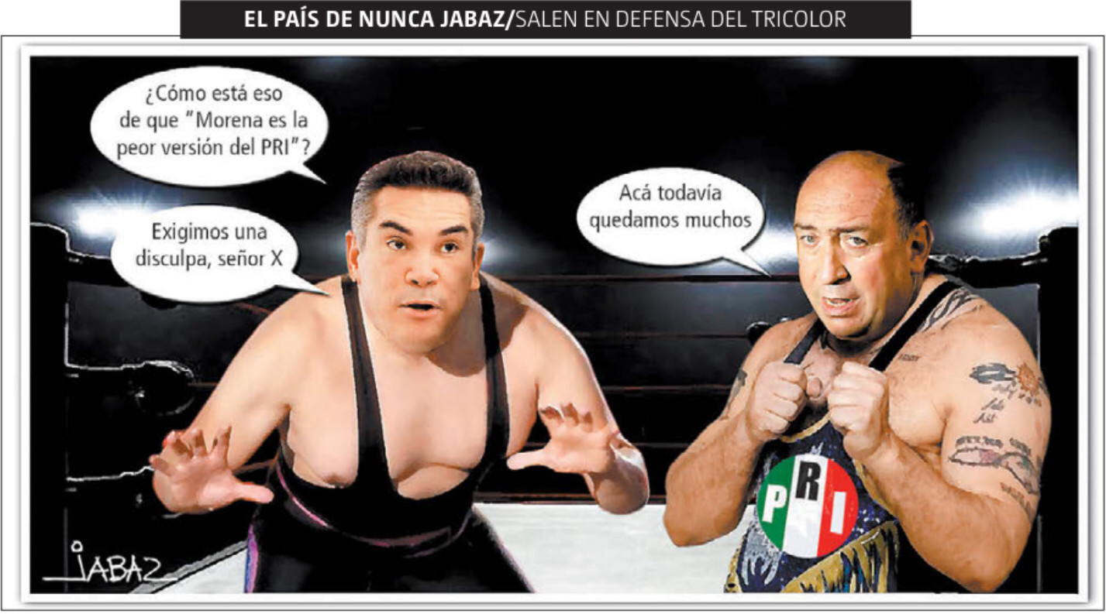
MILENIO

Slide 30
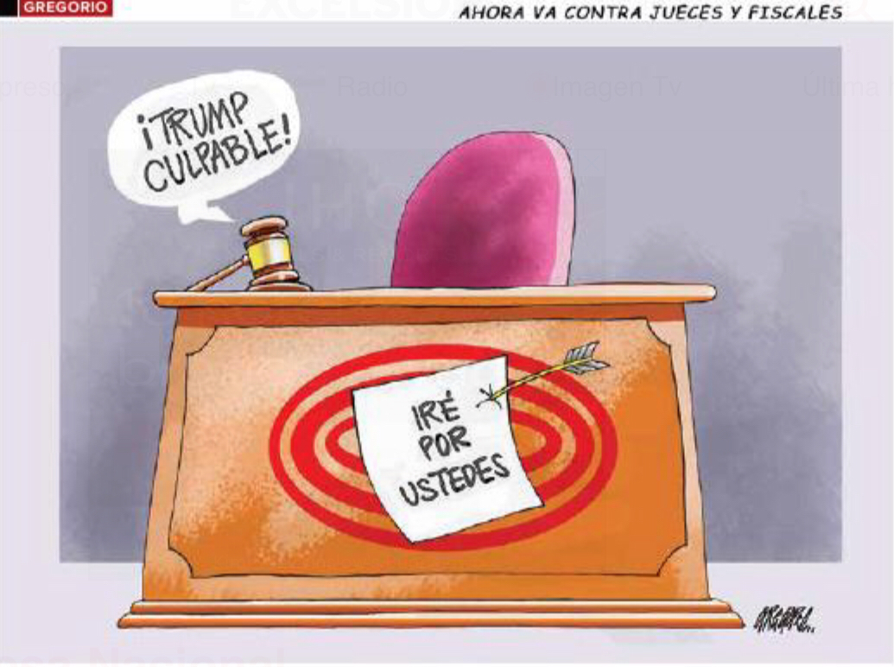
EXCÉLSIOR

Slide 31

EXCÉLSIOR

Slide 32
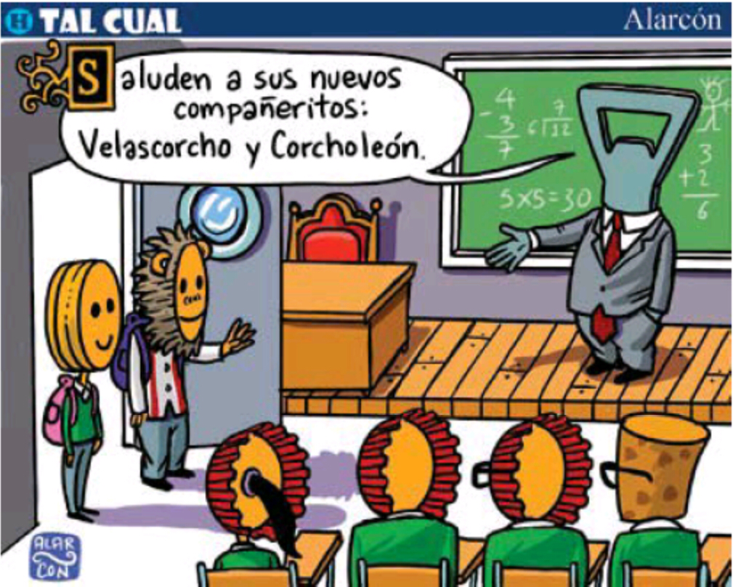
EL HERALDO

Slide 33
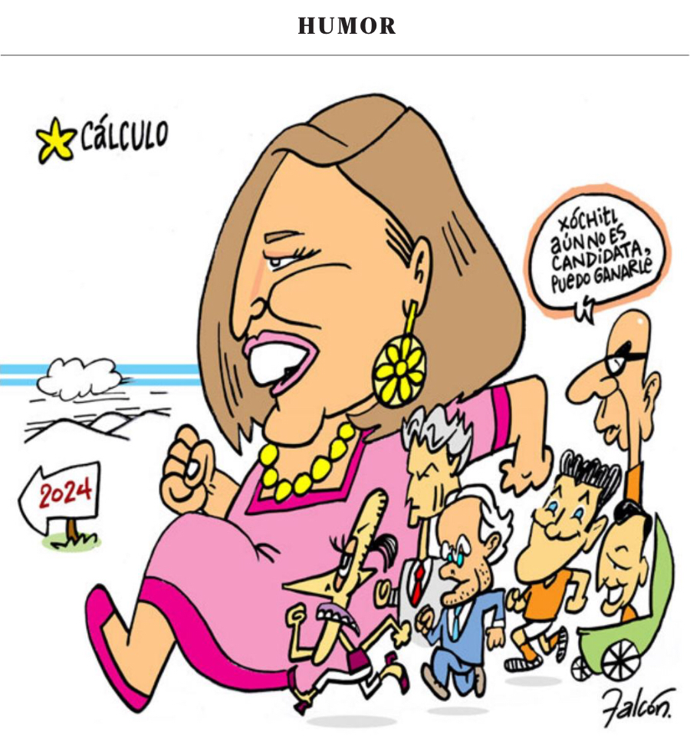
LA CRÓNICA

Slide 34


Slide 35
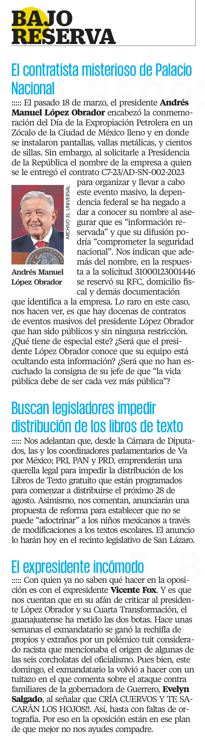
EL UNIVERSAL

Slide 36
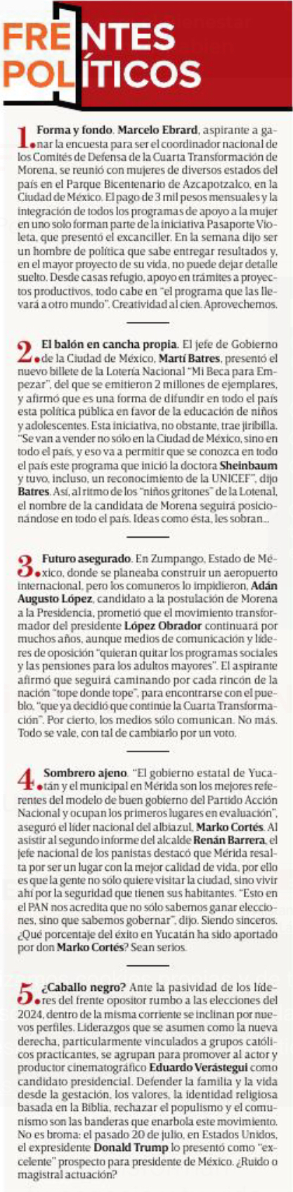
EXCÉLSIOR

Slide 37
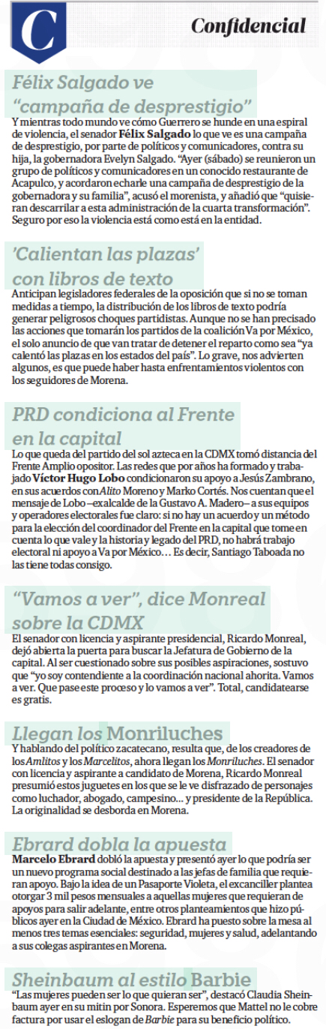
EL FINANCIERO

Slide 38
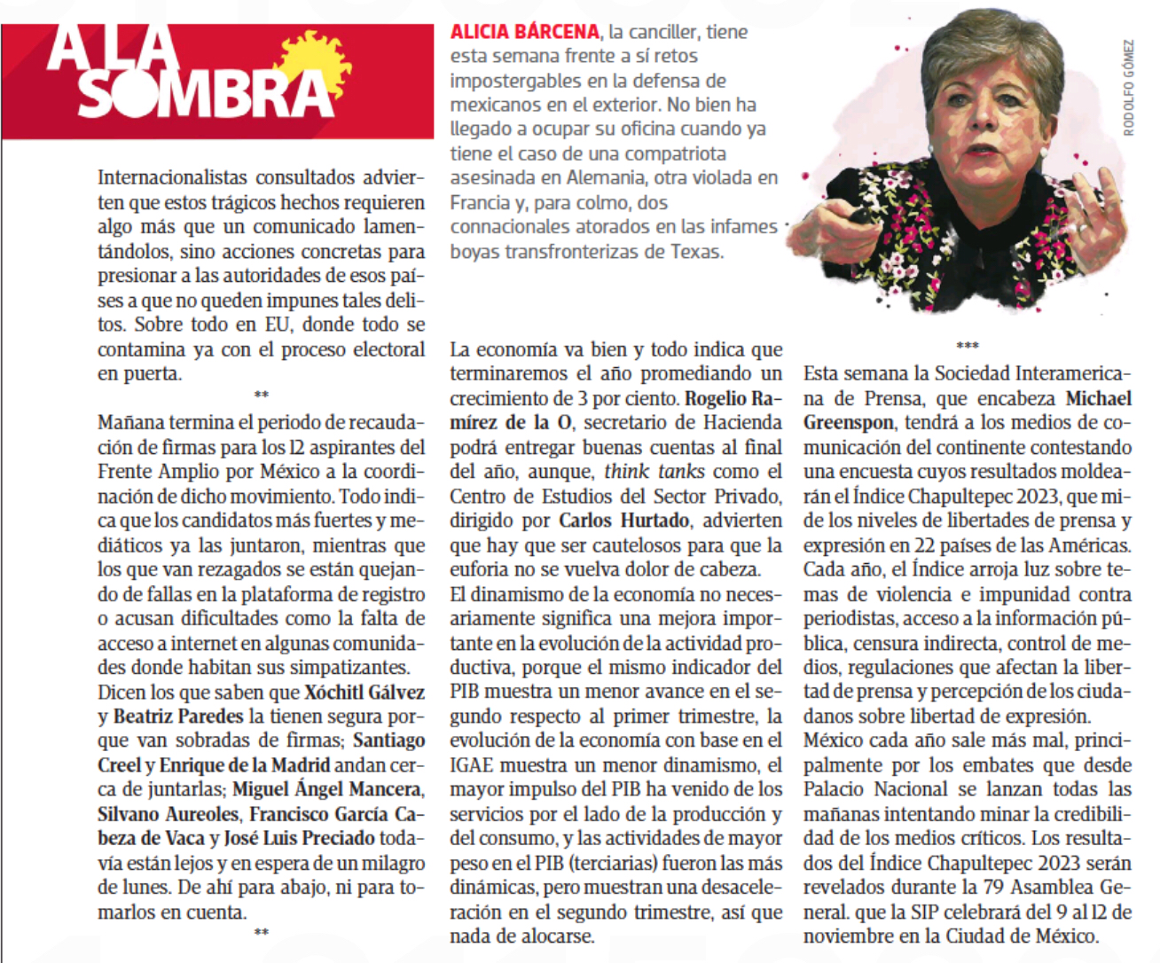
EL SOL DE MÉXICO

Slide 39
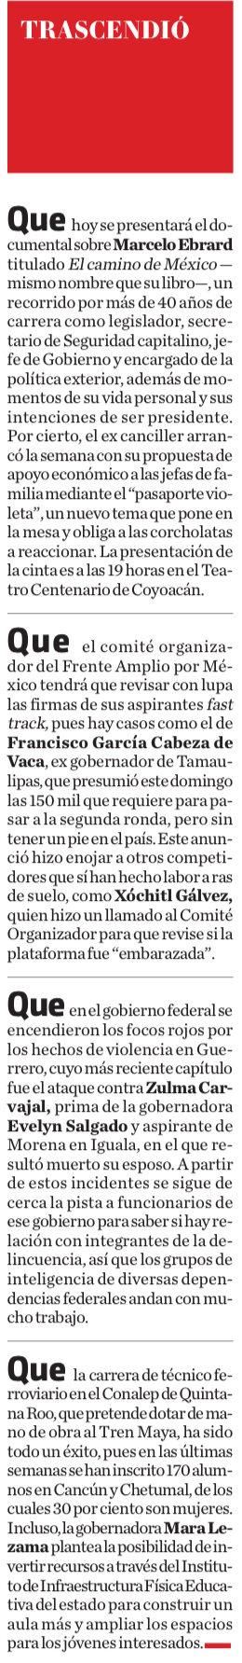
MILENIO

Slide 40
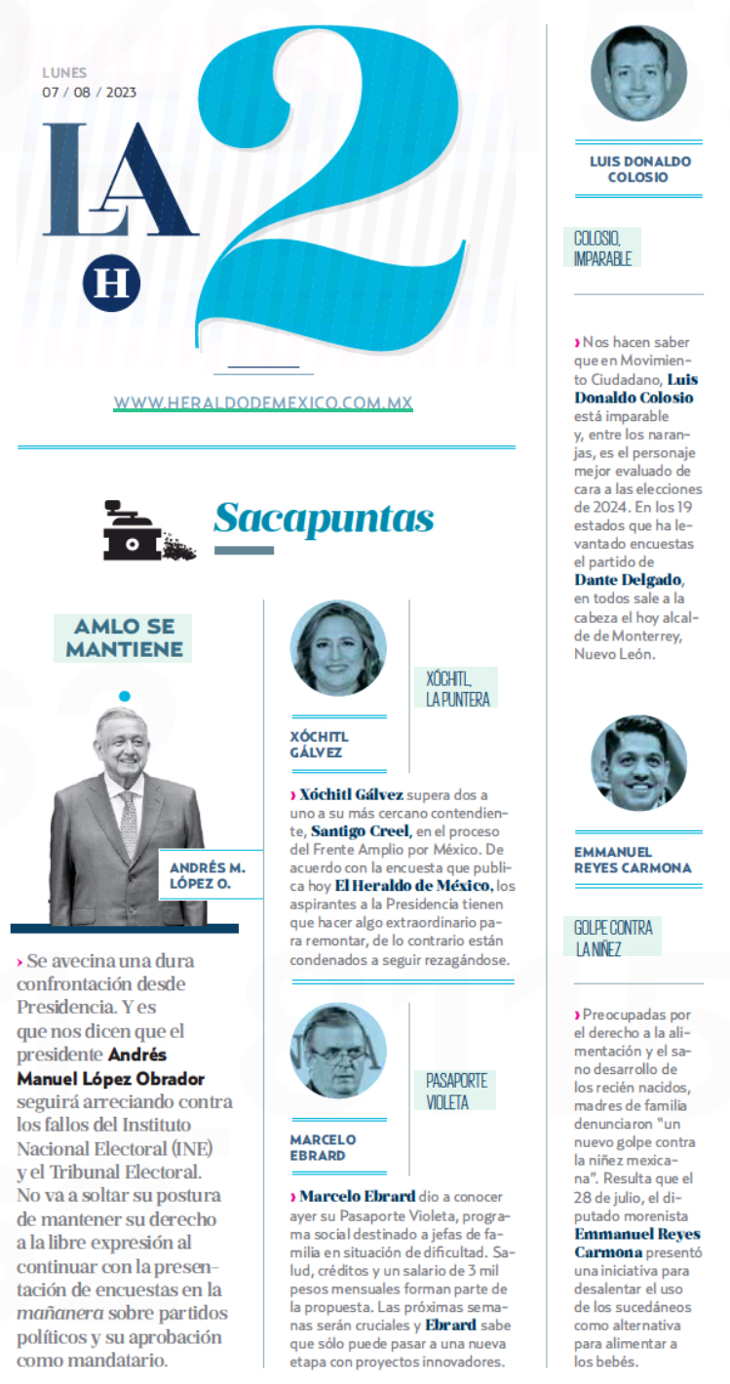
EL HERALDO

Slide 41
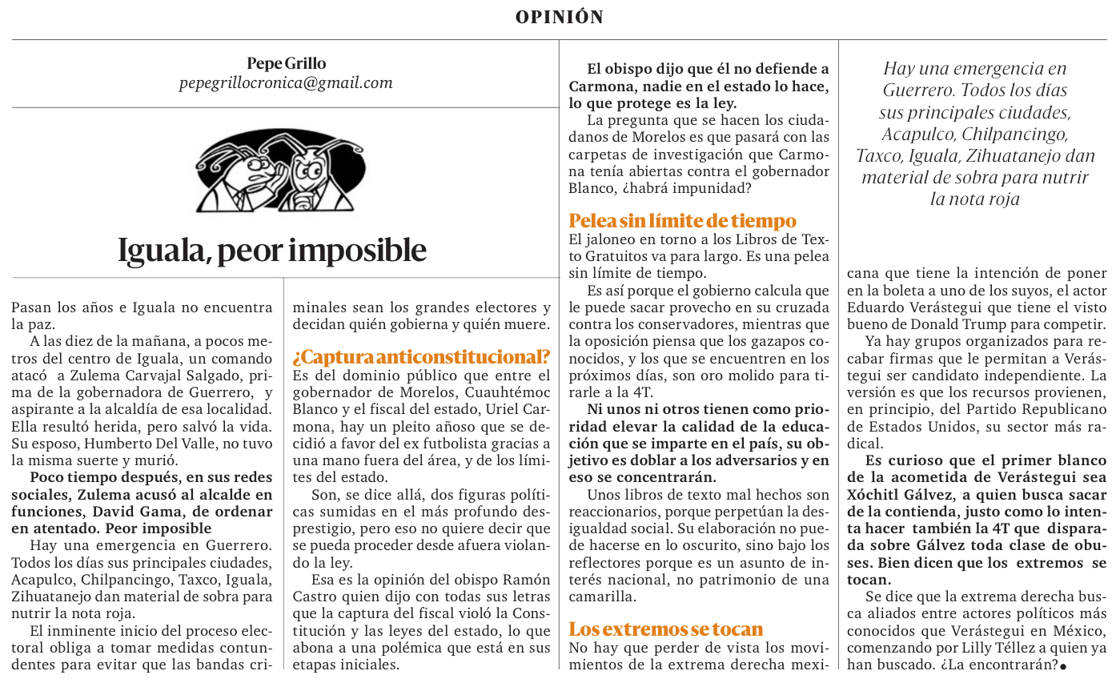
LA CRÓNICA

Slide 42


Slide 43
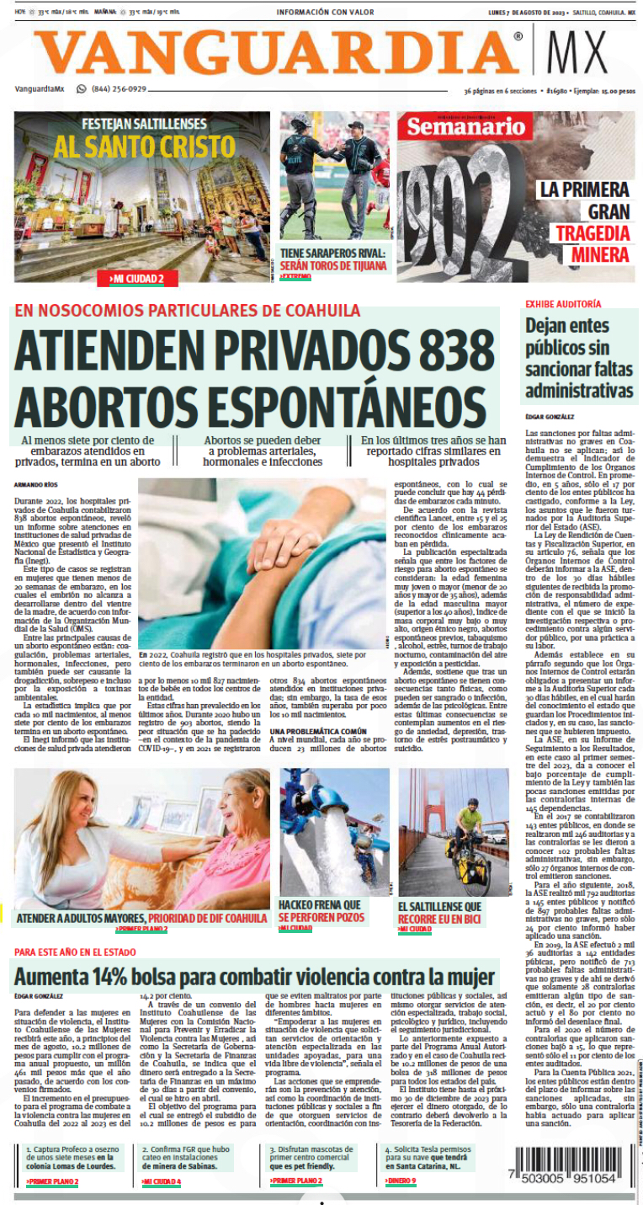
VANGUARDIA

Slide 44
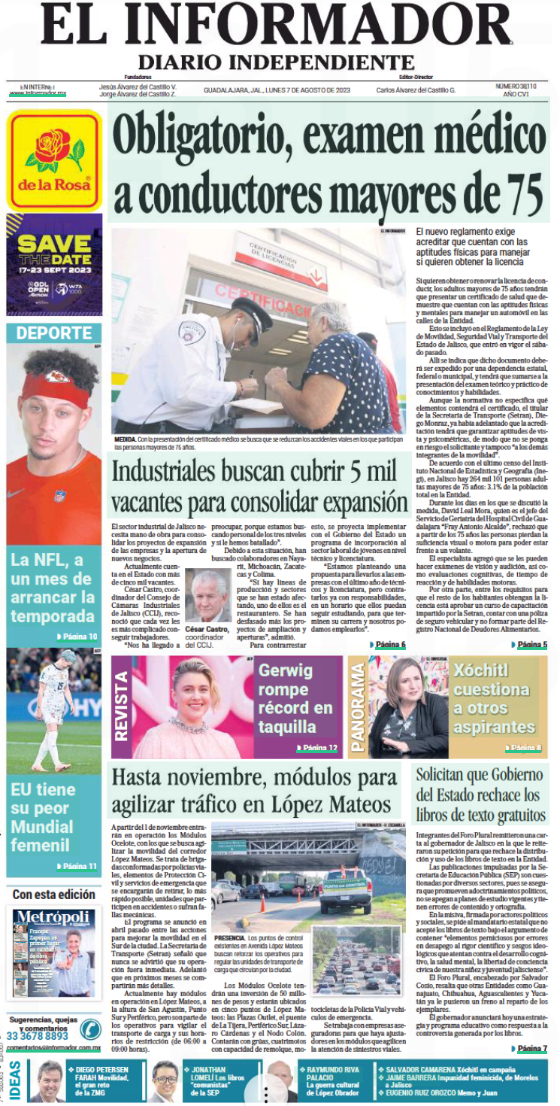
EL INFORMADOR

Slide 45

EL DEBATE

Slide 46
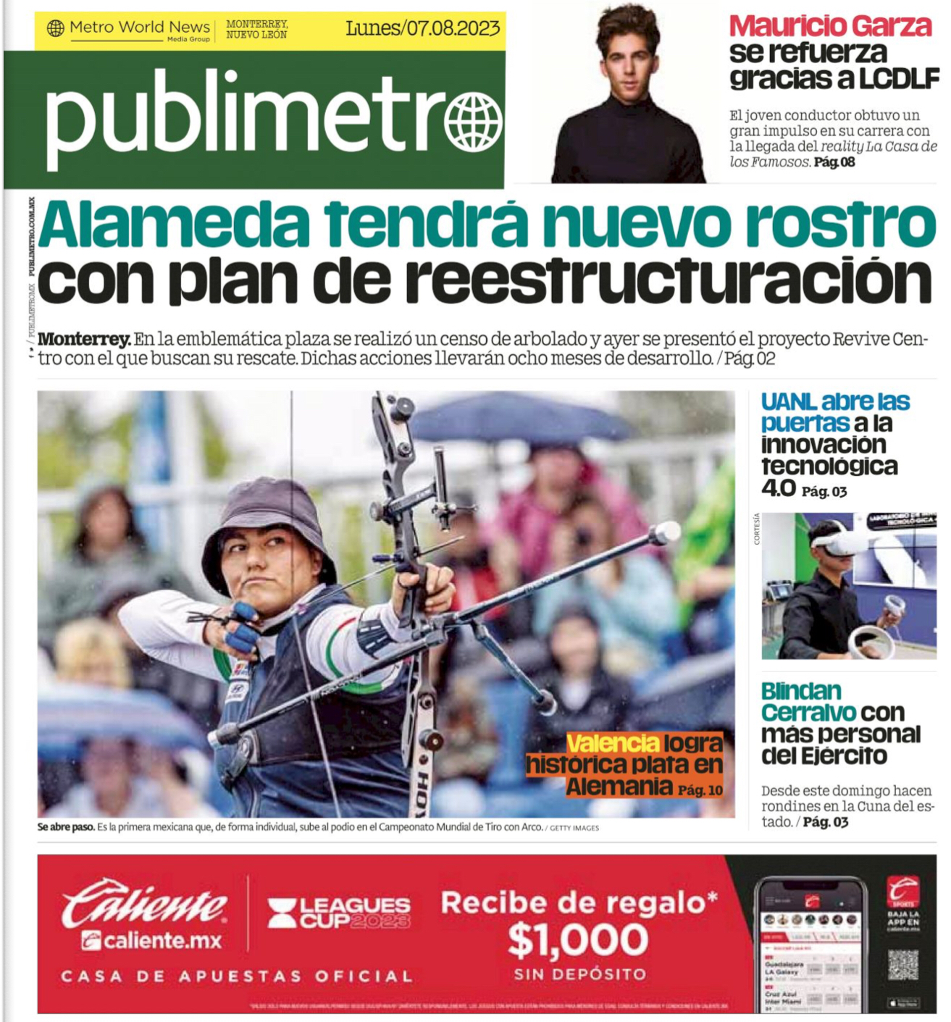
PUBLIMETRO

Slide 47
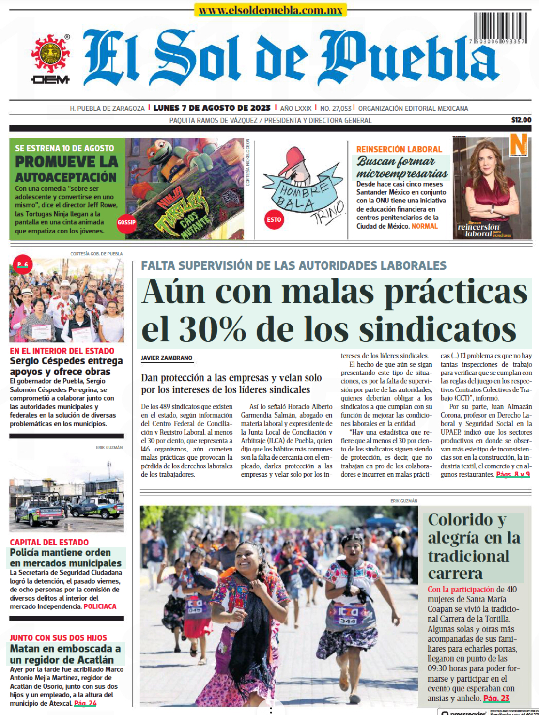
EL SOL DE PUEBLA

Slide 48

EL ORBE

Slide 49
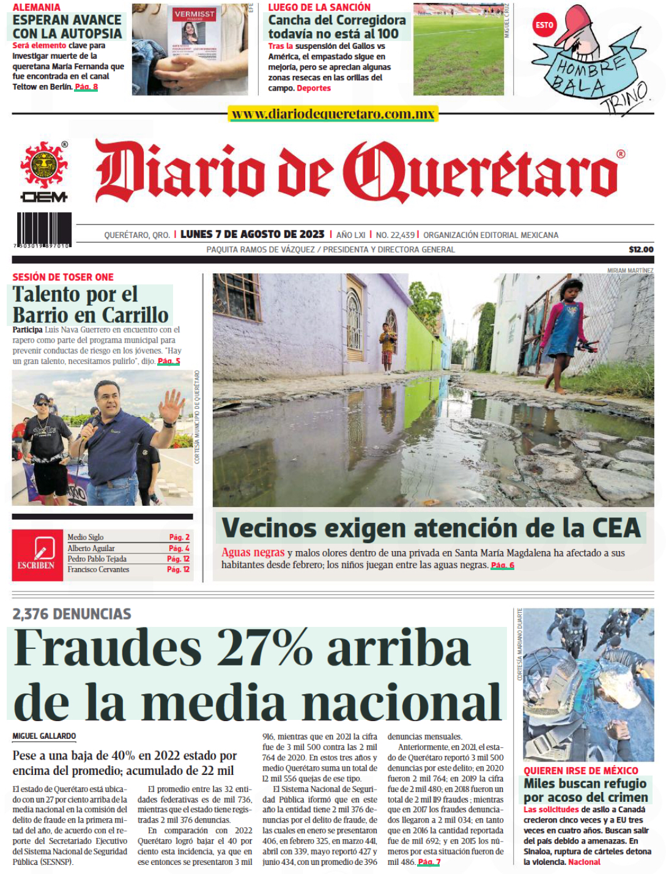
EL DIARIO DE QUERÉTARO

Slide 50
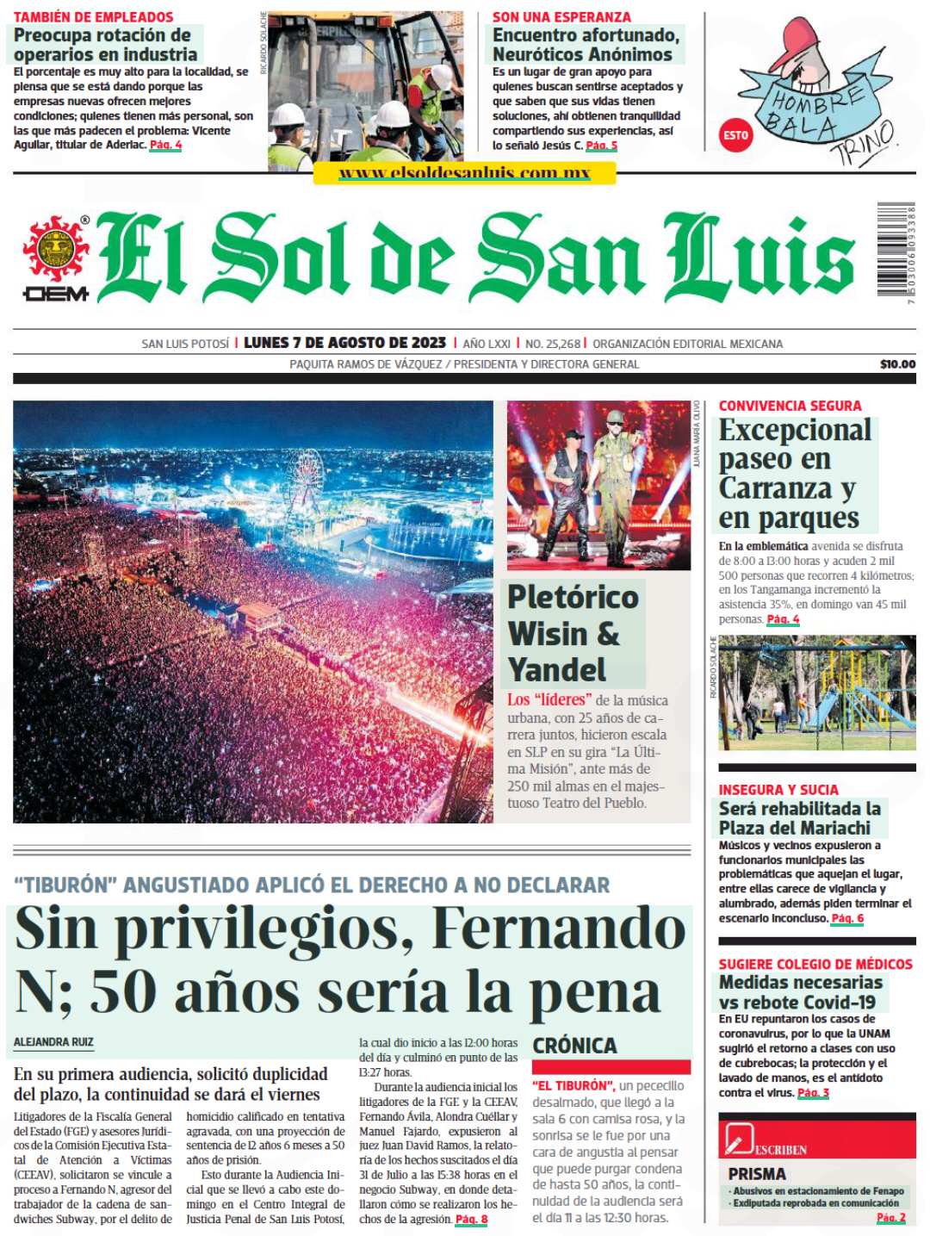
EL SOL DE SAN LUIS

Slide 51
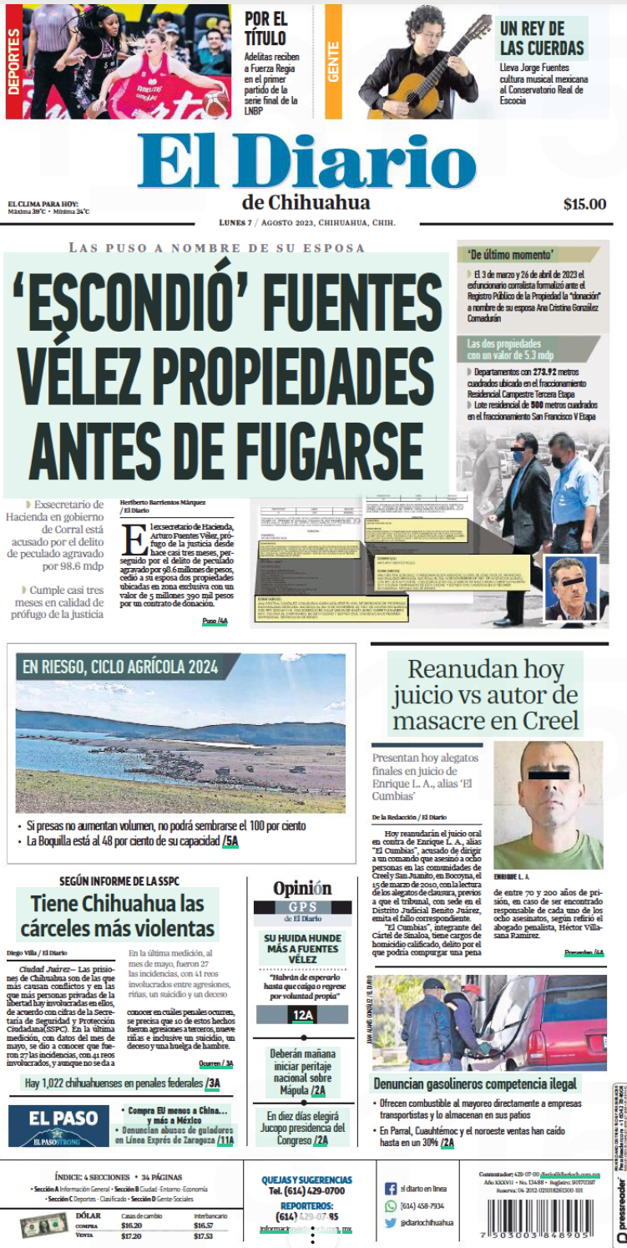
EL DIARIO DE CHIHUAHUA

Slide 52
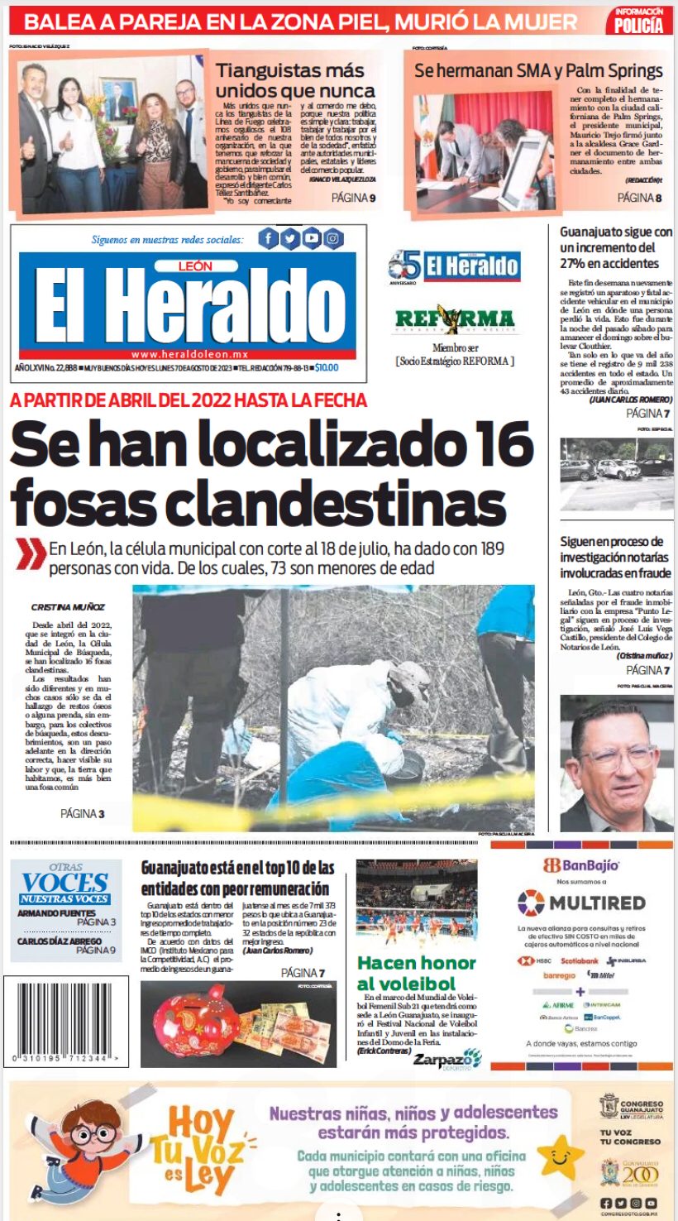
EL HERALDO DE LEÓN

Slide 53
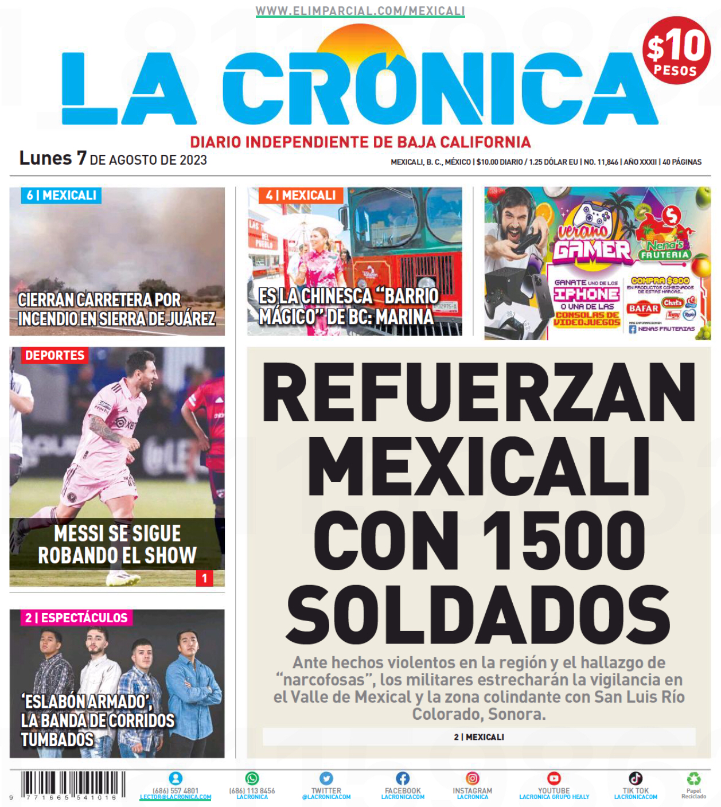
LA CRÓNICA

Slide 54
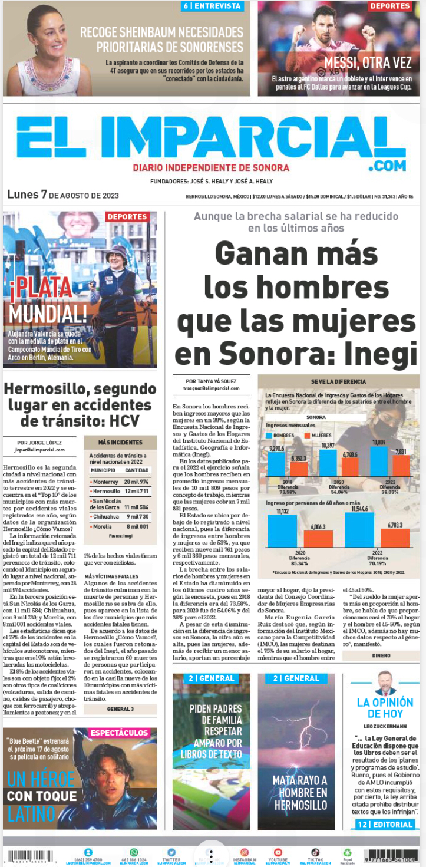
EL IMPARCIAL

Slide 55
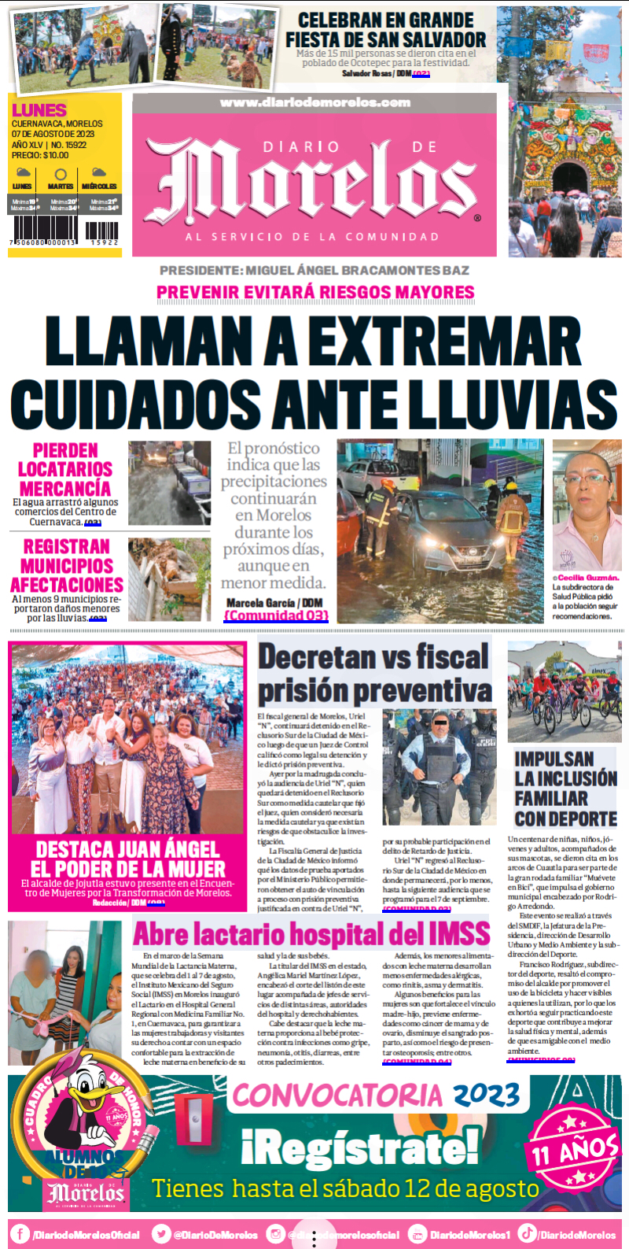
EL DIARIO DE MORELOS

Slide 56


